Slide 1
Тематический парк
«НОЕВ КОВЧЕГ»
Направление проекта
креативное

Slide 2
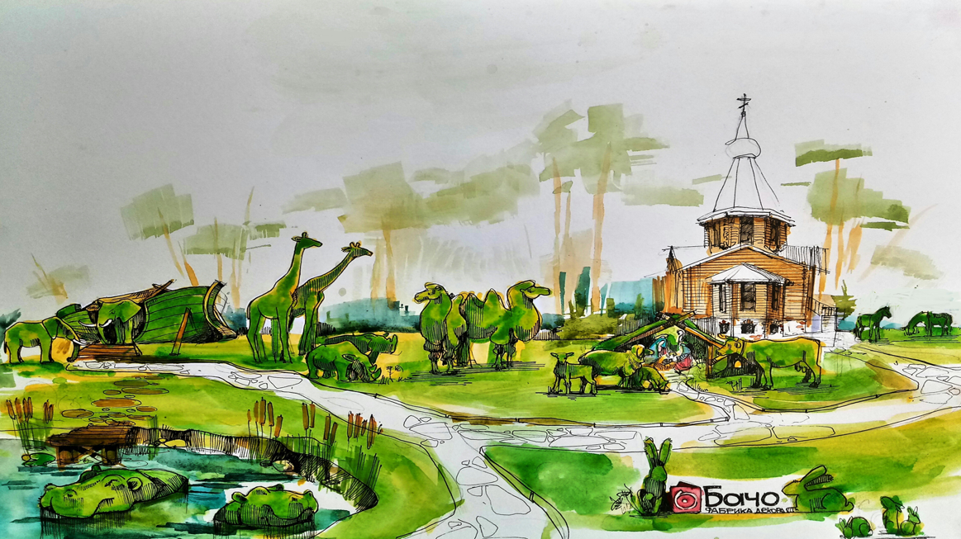
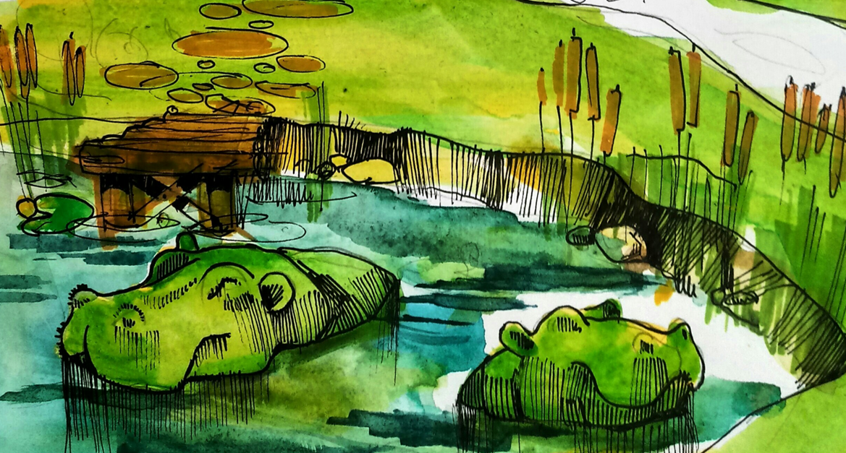
Информация об инициативной группе
Завадская Людмила Николаевна
Автор проекта
89048718288
florastudiya@mail.ru
Воздвиженская Валентина Анатольевна
89128115660.
vozdvig67@mail.ru
Коптелова Галина Федоровна
89505367599

Slide 3
Цель проекта:
Продолжить начатую в 2020 году реализацию проекта «Топиарный парк «Ноев ковчег» и обеспечить дооснащение тематического парка топиариями – вечнозелеными скульптурами животных, установить ковчег, сцену, качели, лавочки и урны.
Задачи проекта:
- привлечь внимание общественности к проблеме необходимости обустройства зоны отдыха для всех категорий граждан, жителей и гостей города;
- продолжить обустраивать парк малыми архитектурными формами с учётом мнения жителей города;
- привлекая граждан к обсуждению проекта топиарного парка, сделать его местом проведения совместного досуга и отдыха для всех возрастных групп населения;
- реализовать потребность для маломобильных групп населения всех возрастов в создании приспособленной зоны отдыха, соответствующей требованиям программы «Доступная среда»;
- реализовать потребность горожан в создании безопасной и комфортной зоны психологического и эстетического отдыха;
- продемонстрировать возможности экономии бюджета и рационального использования ресурсов, используя передовой опыт и технологии возведения топиарных «вечнозеленых» парков;
- озеленить, благоустроить и объединить в единый парковый ансамбль территорию комплекса площадь Мира, парк «Сказка», храм святых Петра и Февронии;
- создав единый стиль оформления зон отдыха города и сформировать туристический бренд города Пыть-Яха и ХМАО-Югры.

Slide 4
Фактические результаты от реализации проекта составлены с учётом проведенного опроса общественности:
✔ Увеличение парковой зоны для отдыха горожан и гостей города;
✔ Люди с ОВЗ, особенно дети, получат инклюзивную площадку, соответствующую их потребностям;
✔ Топиарные фигуры и сенсорный сад позволят людям с нарушениями функций зрения изучать животный мир и природу;
✔ Город Пыть-Ях обретет свой неповторимый индивидуальный стиль, появится возможность формирования единого стиля и бренда как муниципалитета, так и округа;
✔ Тематический парк станет основой для привлечения туристического потока, возможно развитие событийного и экологического туризма;
✔ Улучшение общего психоэмоционального фона населения, за счёт возможности эстетического отдыха и общей разгрузки при посещении парка;
✔ Парк станет площадкой для реализации новых идей и проектов граждан и общественных организаций;
✔ Появится актуальная площадка для реализации проектов в концепциях «Сенсорный сад» и «Огород в городе»;
✔ Парк увеличит полезную площадь центральной городской площади, используемой при проведении крупных городских и окружных мероприятий:
✔ В рамках парка начнут проводить множество мероприятий: o Дни социальной солидарности для реализации инклюзивного взаимодействия населения o Открытые уроки на природе для школьников и учеников ДШИ o Творческие фестивали и индивидуальные выступления o Семейные досуговые мероприятия o Художественные и фото выставки o Экологические акции.

Slide 5
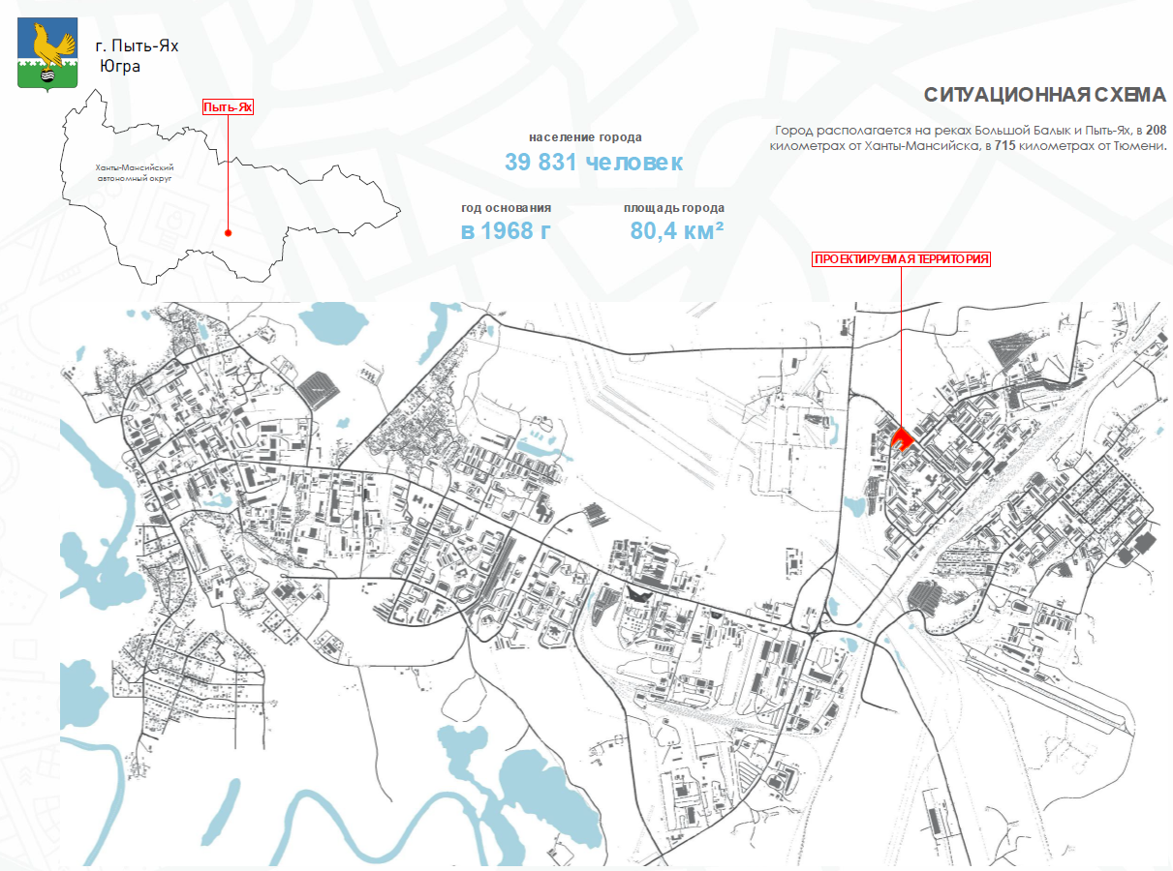

Slide 6
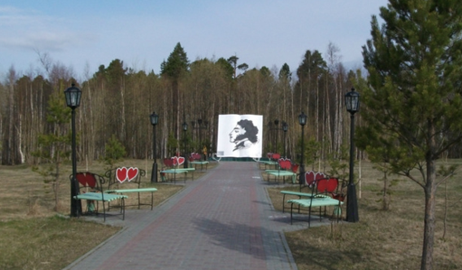
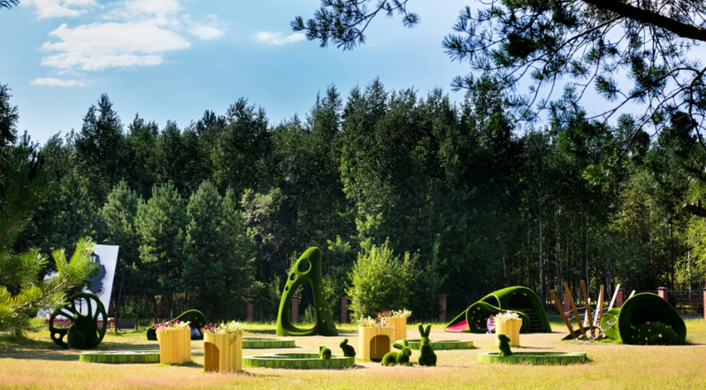
Территория до благоустройства
Территория после благоустройства

Slide 7
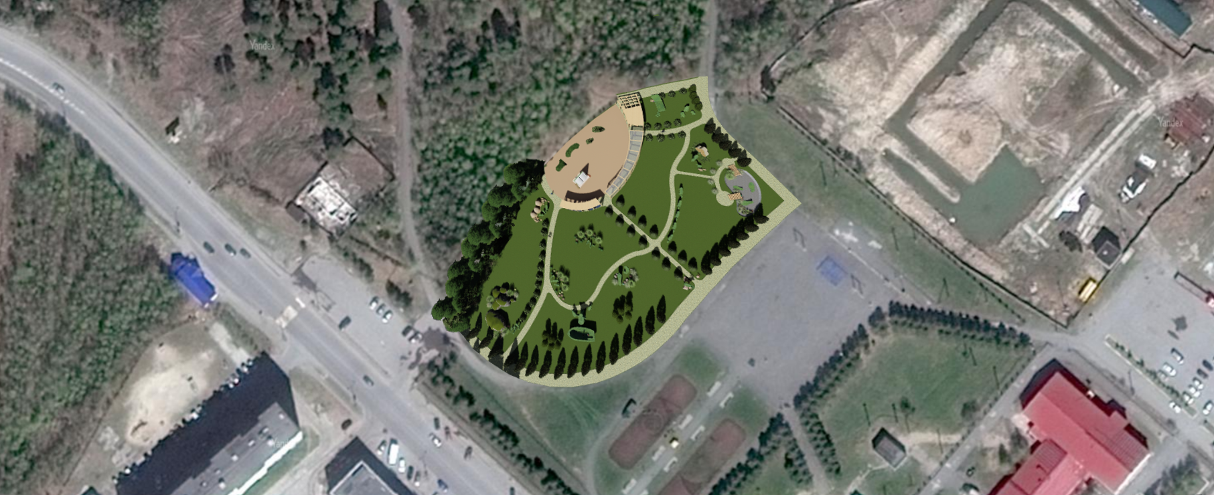
План в структуре города
Тематического парка
«НОЕВ КОВЧЕГ»

Slide 8
Проектируемые элементы благоустройства

Slide 9
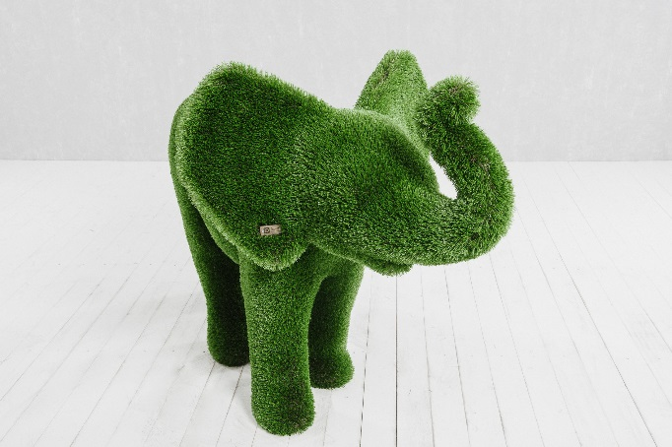
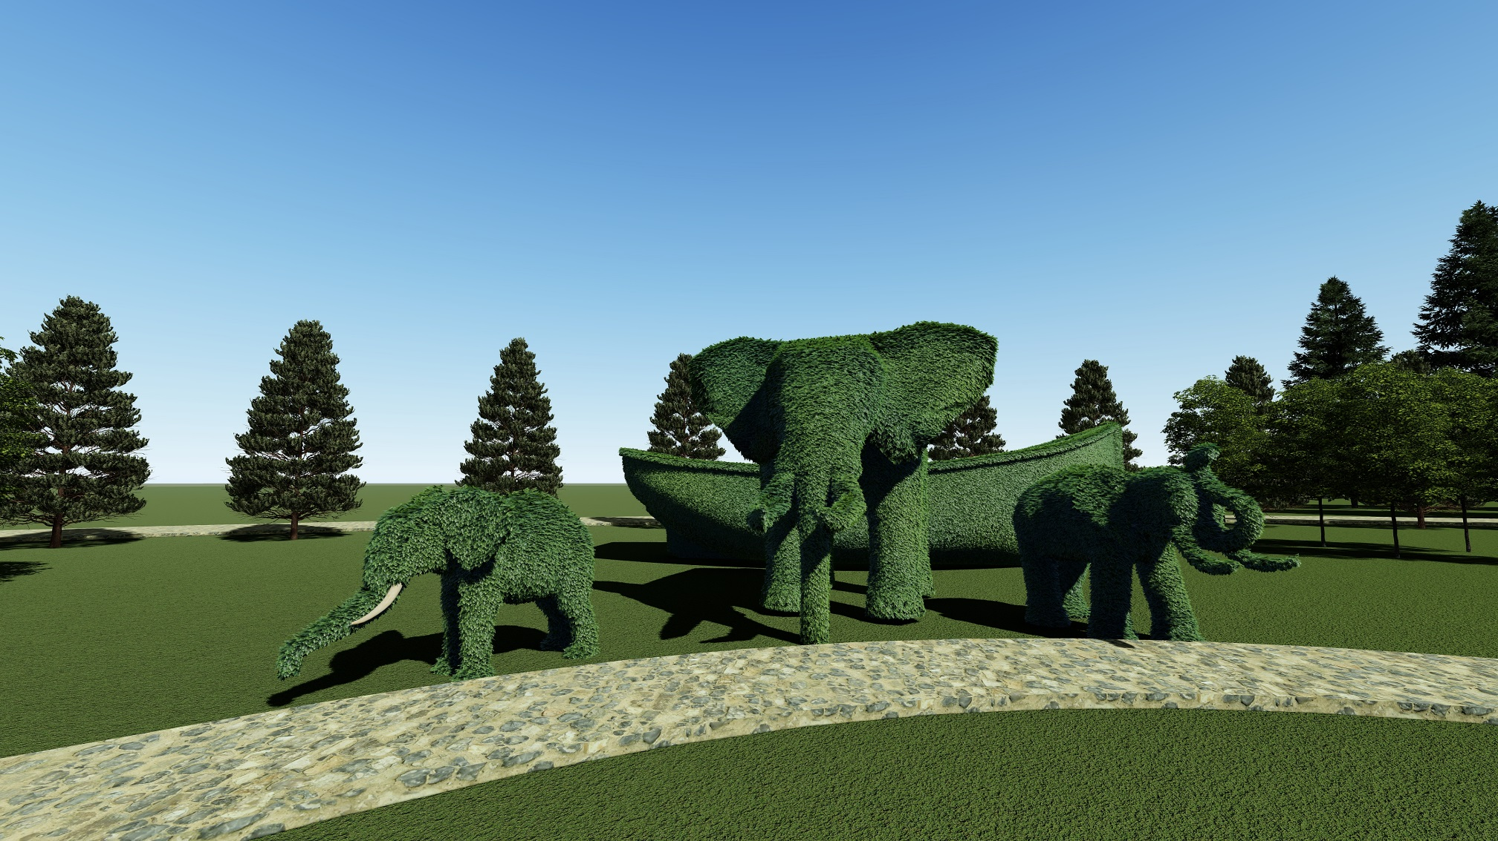
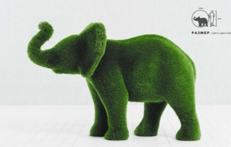
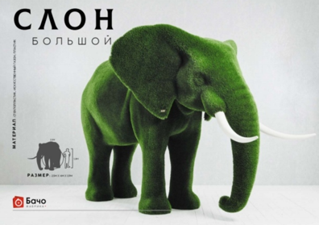

Slide 10
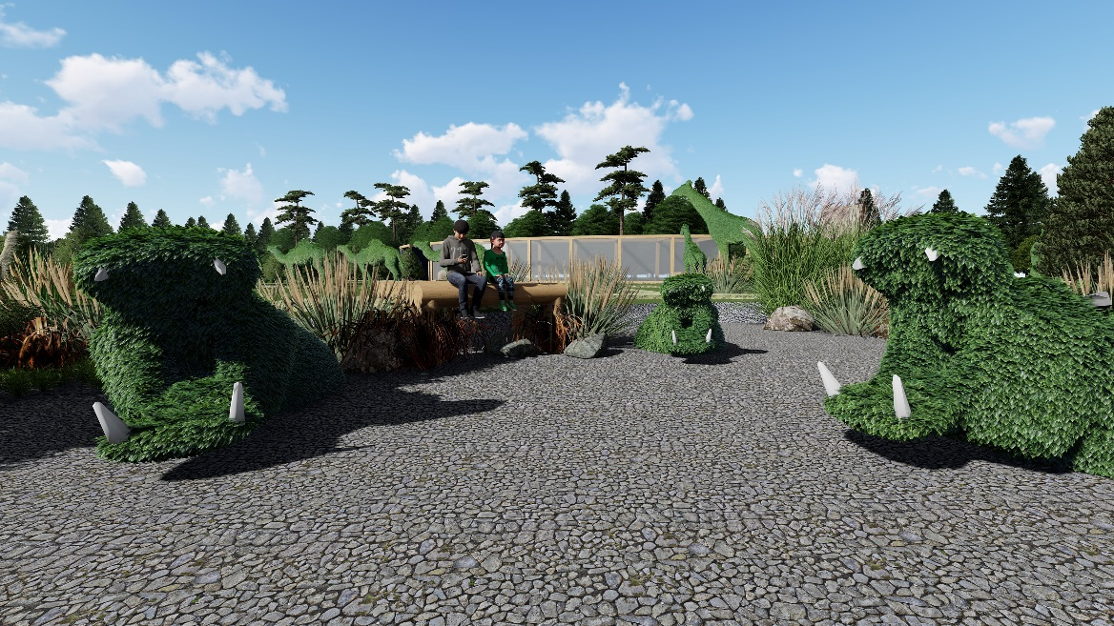
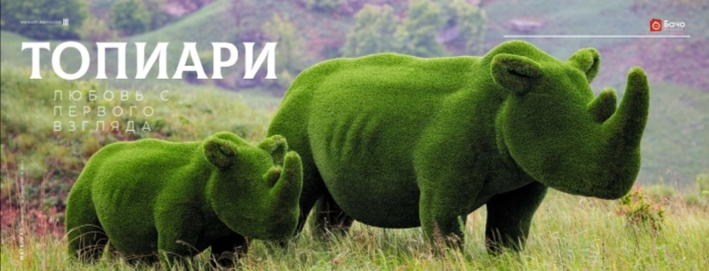

Slide 11
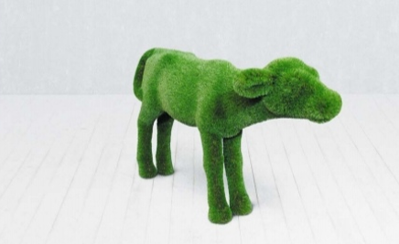
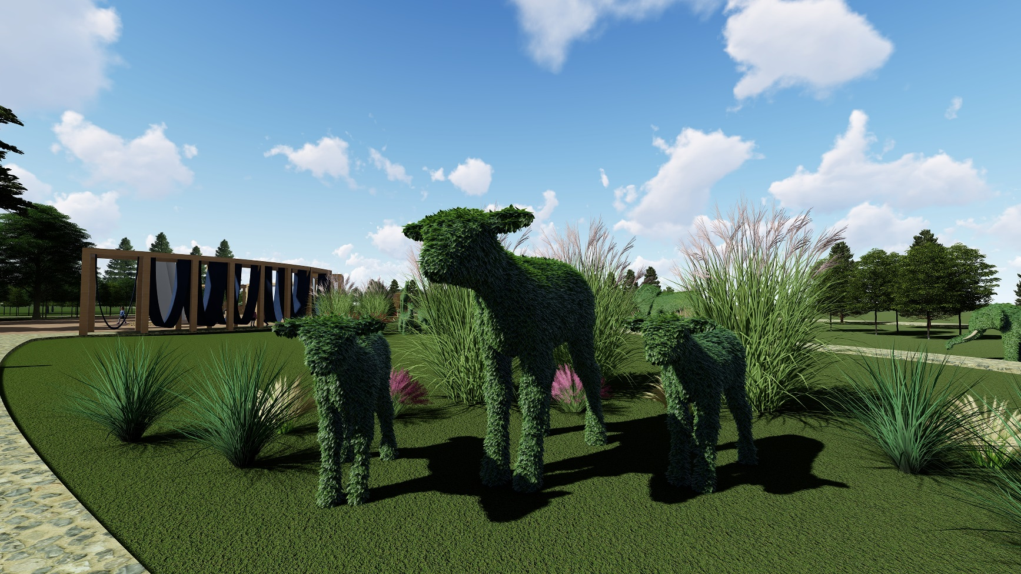
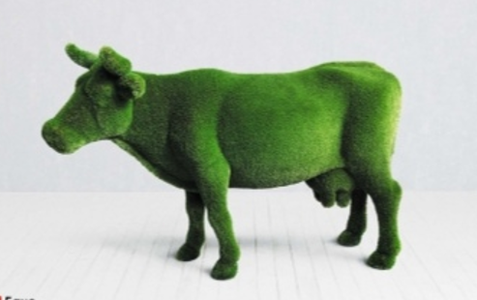

Slide 12
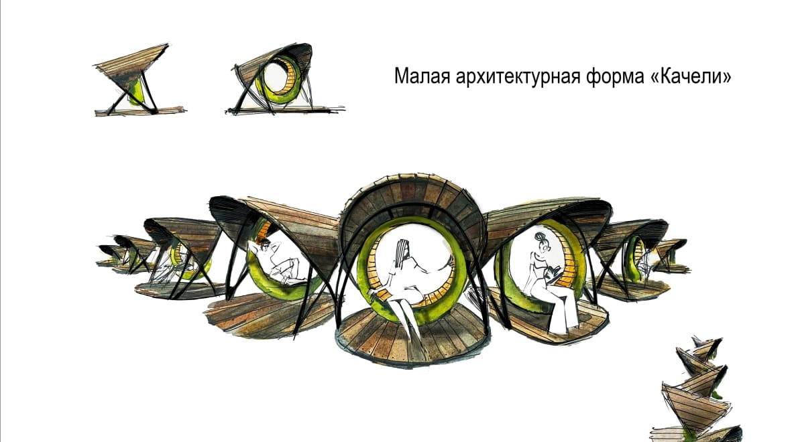
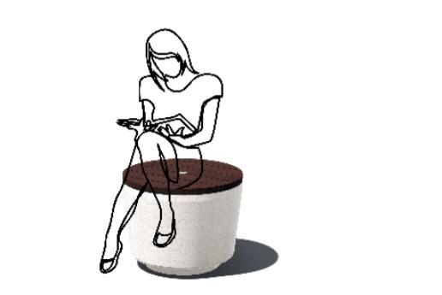
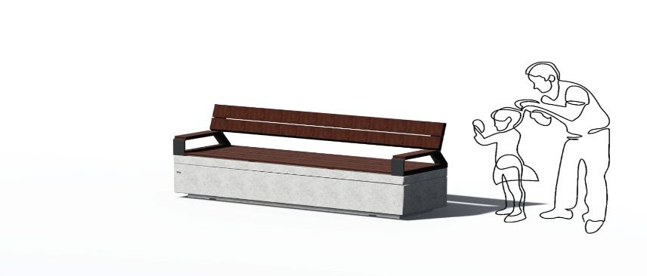
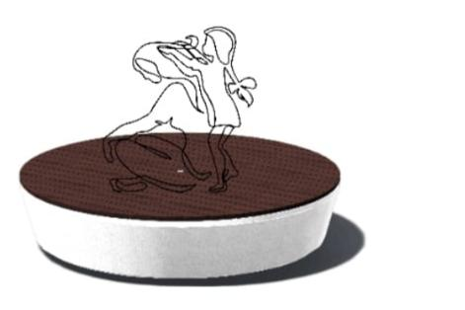
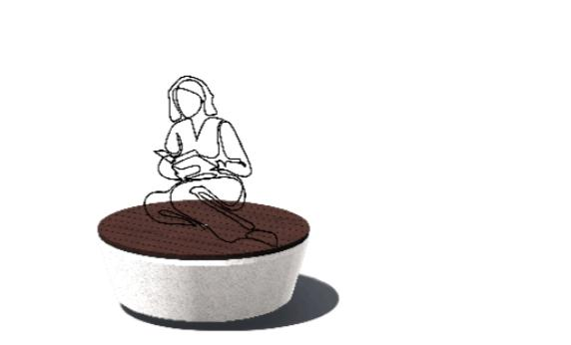
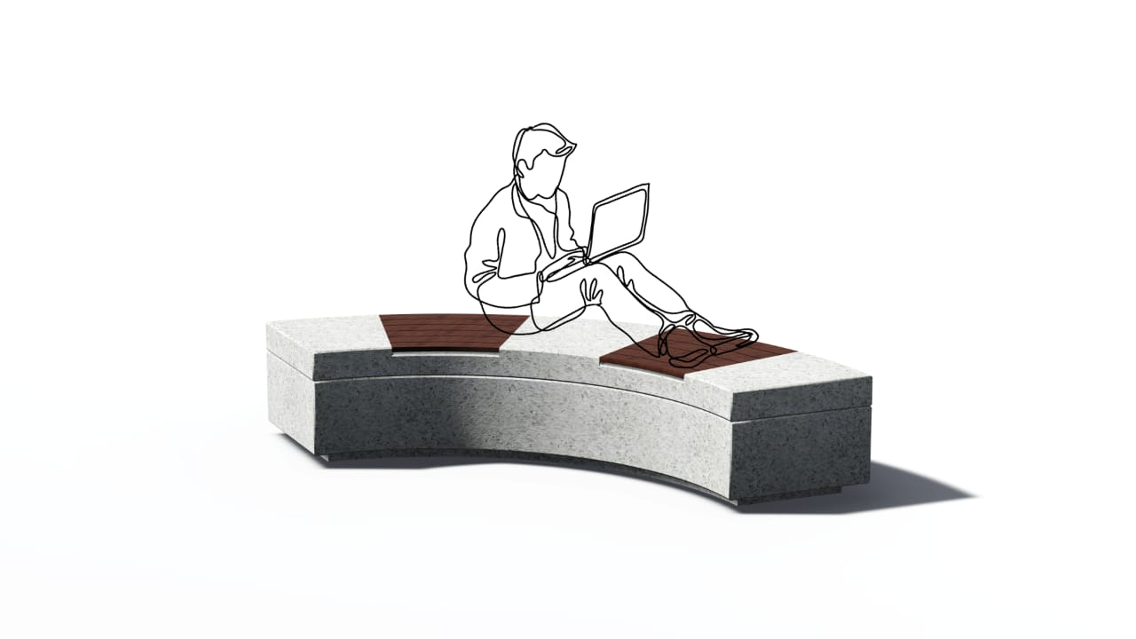

Slide 13
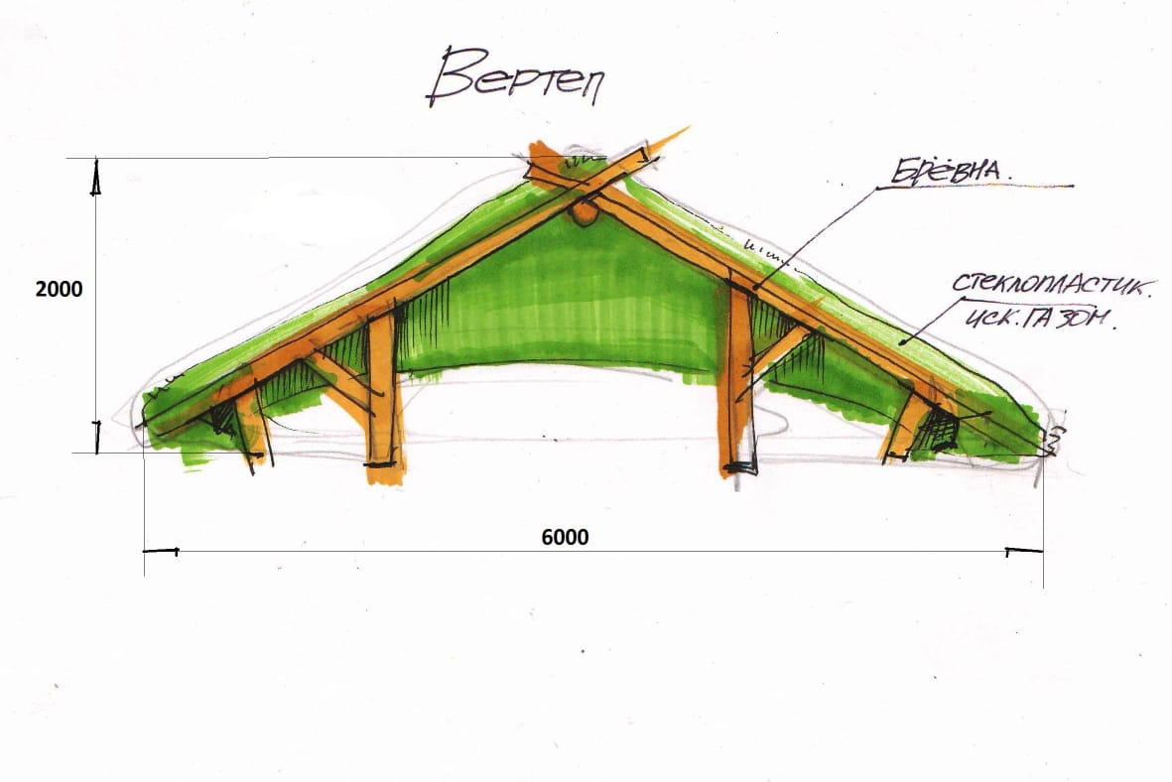
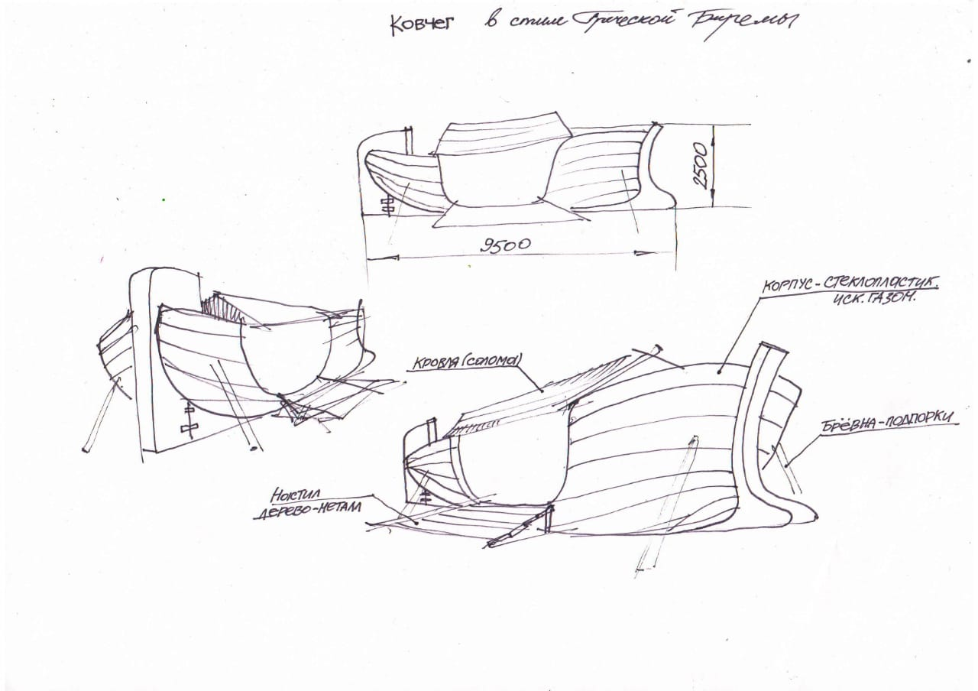
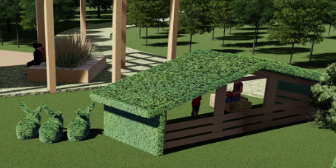

Slide 14
Спасибо за внимание!

